Slide 1
산과 염기의 평형(1)
p. 166 ~ 169

Slide 2
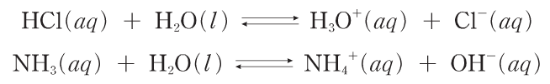
물의 자동 이온화
물은 산이나 염기로 모두 작용 가능(양쪽성 물질)

Slide 3
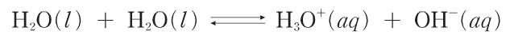
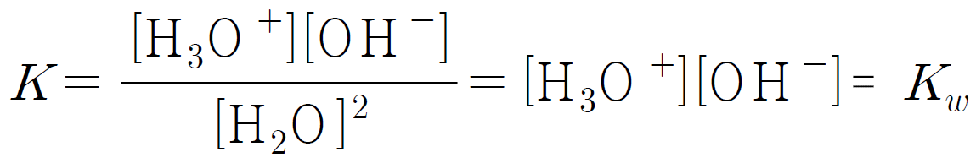
물의 자동 이온화
순수한 물은 아주 적은 양이지만 물 분자끼리
양성자를 주고 받아 스스로 이온화하여 평형을 이룸.
<물의 자동 이온화 반응>

Slide 4
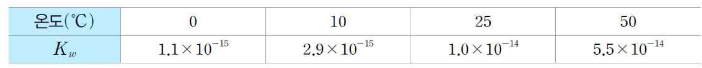
물의 자동 이온화
물의 이온곱 상수(K_{w})
  온도에 따라서만 변하며, 순수한 물에 산이나 염기를
  가하더라도 그 값의 변화가 없다.
  물의 이온화 반응은 흡열반응이므로 온도가 높을수록
  K_{w}값이 커진다.
  25℃에서 순수한 물의 K_{w}=1.0×10⁻¹⁴
  짝산과 짝염기의 이온화상수 곱과 같다.
  ☞ K_{a}×K_{b} = K_{w}

Slide 5
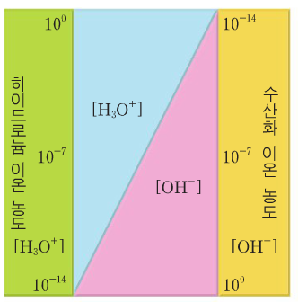
물의 자동 이온화
물의 이온곱 상수(K_{w})
  순수한 물에서 [H₃O⁺] = [OH⁻] = 1.0×10⁻⁷M (25℃에서)
  산성 용액 : [H₃O⁺] > 1.0×10⁻⁷M > [OH⁻]
  중성 용액 : [H₃O⁺] = 1.0×10⁻⁷M = [OH⁻]
  염기성 용액 : [H₃O⁺] < 1.0×10⁻⁷M < [OH⁻]

Slide 6
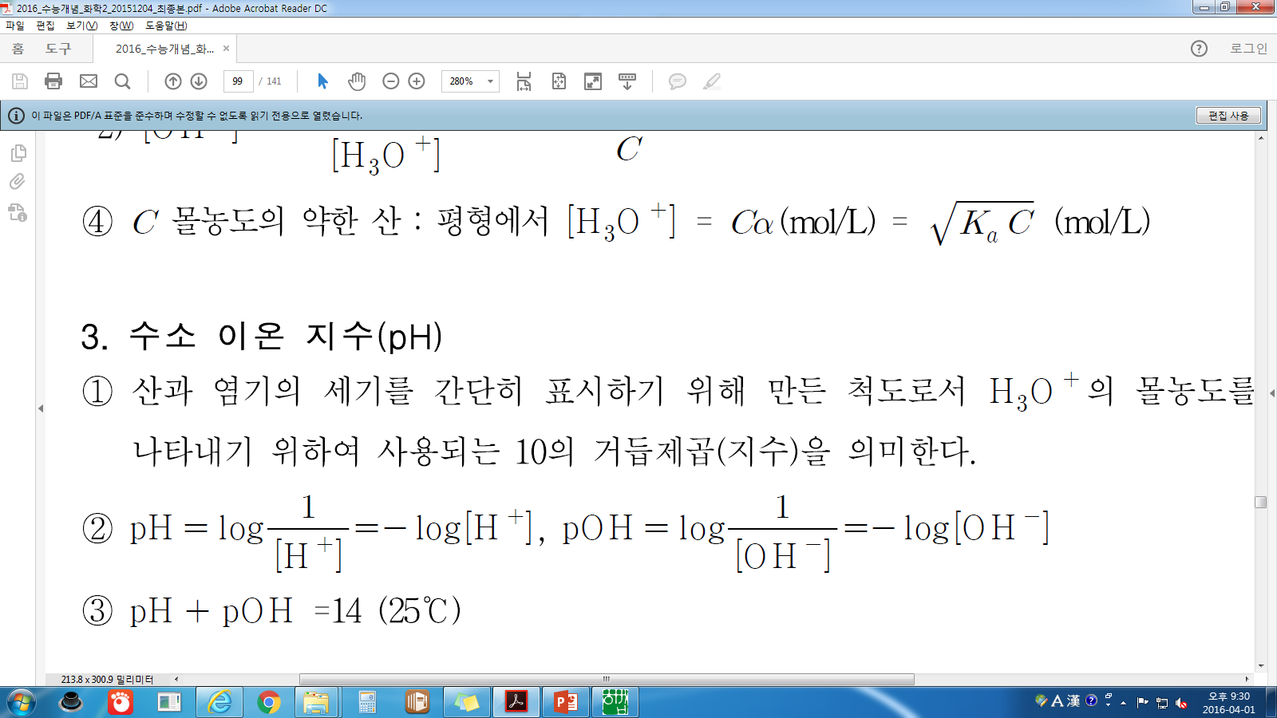
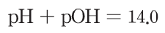
수소 이온 지수(pH)
산과 염기의 세기를 간단히 표시하기 위해 만든 척도
(25℃에서)

Slide 7
수소 이온 지수(pH)
0.1M 수산화나트륨 수용액의 pH와 pOH를 구해 보자.
(수산화나트륨은 물에 녹아 100% 이온화한다고 가정)

Slide 8
공통 이온 효과
어떤 평형 상태에 그 평형에 참여하는 이온과
공통되는 이온을 넣으면 그 이온의 농도가 감소하는
방향으로 평형이 이동하는 현상

Slide 9
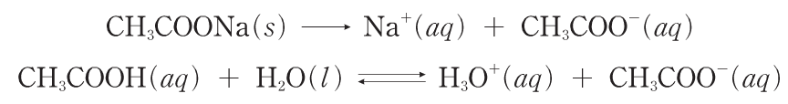
공통 이온 효과
예1) 평형 상태의 CH₃COOH 수용액에 CH₃COONa(s)
를 넣을 경우
☞ 역반응이 우세하게 진행된다.
☞ CH₃COOH + CH₃COONa 혼합용액이
CH₃COOH 수용액보다 약한 산성을 나타낸다.

Slide 10


공통 이온 효과
예2) 평형 상태의 HCOOH(포름산) 수용액에 HCl을
넣을 경우
☞ 역반응이 우세하게 진행된다.
☞ HCOOH + HCl 혼합용액이 HCOOH 수용액보다
강한 산성을 나타낸다.

Slide 11
염의 가수분해
염
  산의 음이온과 염기의 양이온이 결합한 물질
  염의 생성 반응
종 류 | 예 시 반 응 식
중화반응 (산 + 염기 → 물 + 염) | HCl(aq) + NaOH(aq) → H₂O(l) + NaCl(aq)
금속과 산의 반응 (금속 + 산 → 염 + 수소) | Mg(s) + 2HCl(aq) → MgCl₂(aq) + H₂(g)
염과 염의 반응 (염1 + 염2 → 염3 + 염4(앙금)) | NaCl(aq) + AgNO₃(aq) → NaNO₃(aq) + AgCl(s)

Slide 12
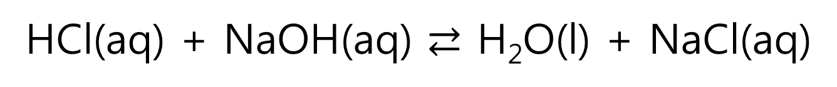
염의 가수분해
염의 가수분해
  염이 물에 녹아 생기는 이온의 일부가 물과 반응하여
  H⁺나 OH⁻를 내놓아 수용액이 산성 또는 염기성을 띠게 됨
HCl(aq) + NaOH(aq) $⇄$ H₂O(l) + NaCl(aq)

Slide 13

염의 가수분해
산(HA)의 짝염기인 음이온(A⁻)
  CH₃COO⁻, CN⁻, CO₃²⁻ 등은 강염기(상대적)로서
  H⁺를 잘 받아들임.
[OH⁻] 大
  Cl⁻, NO₃⁻, SO₄²⁻ 등은 약염기(상대적)로서
  H⁺를 거의 받아들이지 않음.
[OH⁻] 小

Slide 14


염의 가수분해
염기(B, BOH)의 짝산인 양이온(BH⁺, B⁺)
  NH₄⁺, Cu²⁺ 등은 강산(상대적)으로 H⁺를 잘 내놓거나
  OH⁻를 잘 받아들임.
[H₃O⁺] 大
  Na⁺, Ca²⁺ 등은 약산(상대적)으로 H⁺를 거의 내놓지 않고,
  OH⁻를 거의 받지도 않음.
[H₃O⁺] 小

Slide 15
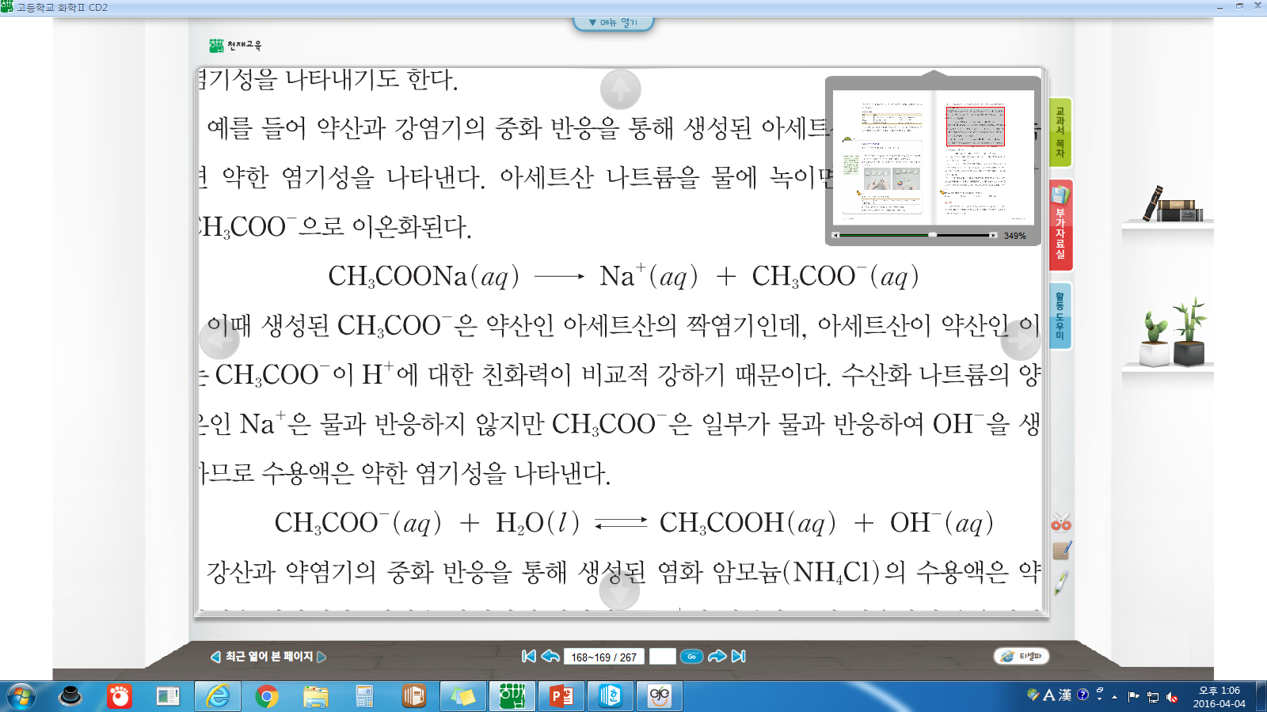
염의 가수분해
염의 수용액은 염을 이루는 양이온과 음이온의
종류에 따라 산성을 나타내기도 하고 염기성을
나타내기도 한다.
x
☞ CH₃COONa 수용액은 염기성을 나타냄.

Slide 16
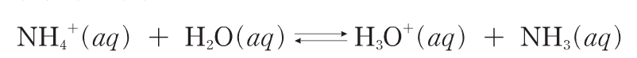
염의 가수분해
염의 수용액은 염을 이루는 양이온과 음이온의
종류에 따라 산성을 나타내기도 하고 염기성을
나타내기도 한다.
x
☞ NH₄Cl 수용액은 산성을 나타냄.

Slide 17
Thank You !

Slide 18
가나다라
가나다라
  가나다라

